Slide 1

Détection des codes-barres sur une image
KAMARA Mohamed
14793

Slide 2


Objectif et Problématique
Objectif : Reconnaissance de code-barres par traitement d’image.
Problèmes potentiels :faible contraste, rotation, zone des barres inconnue.
pré-traitement
Image 1 : Exemple
Image 2 : Résultat

Slide 3
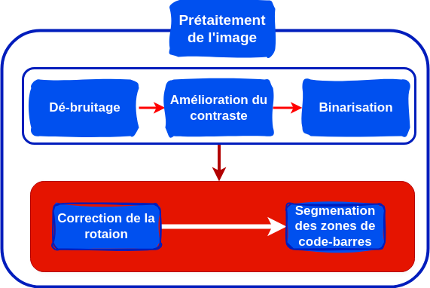


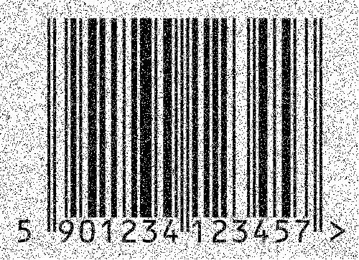


Binarisation
Dé-bruitage
Dé-bruitage
Image souhaitée
Amélioration du contraste

Slide 4
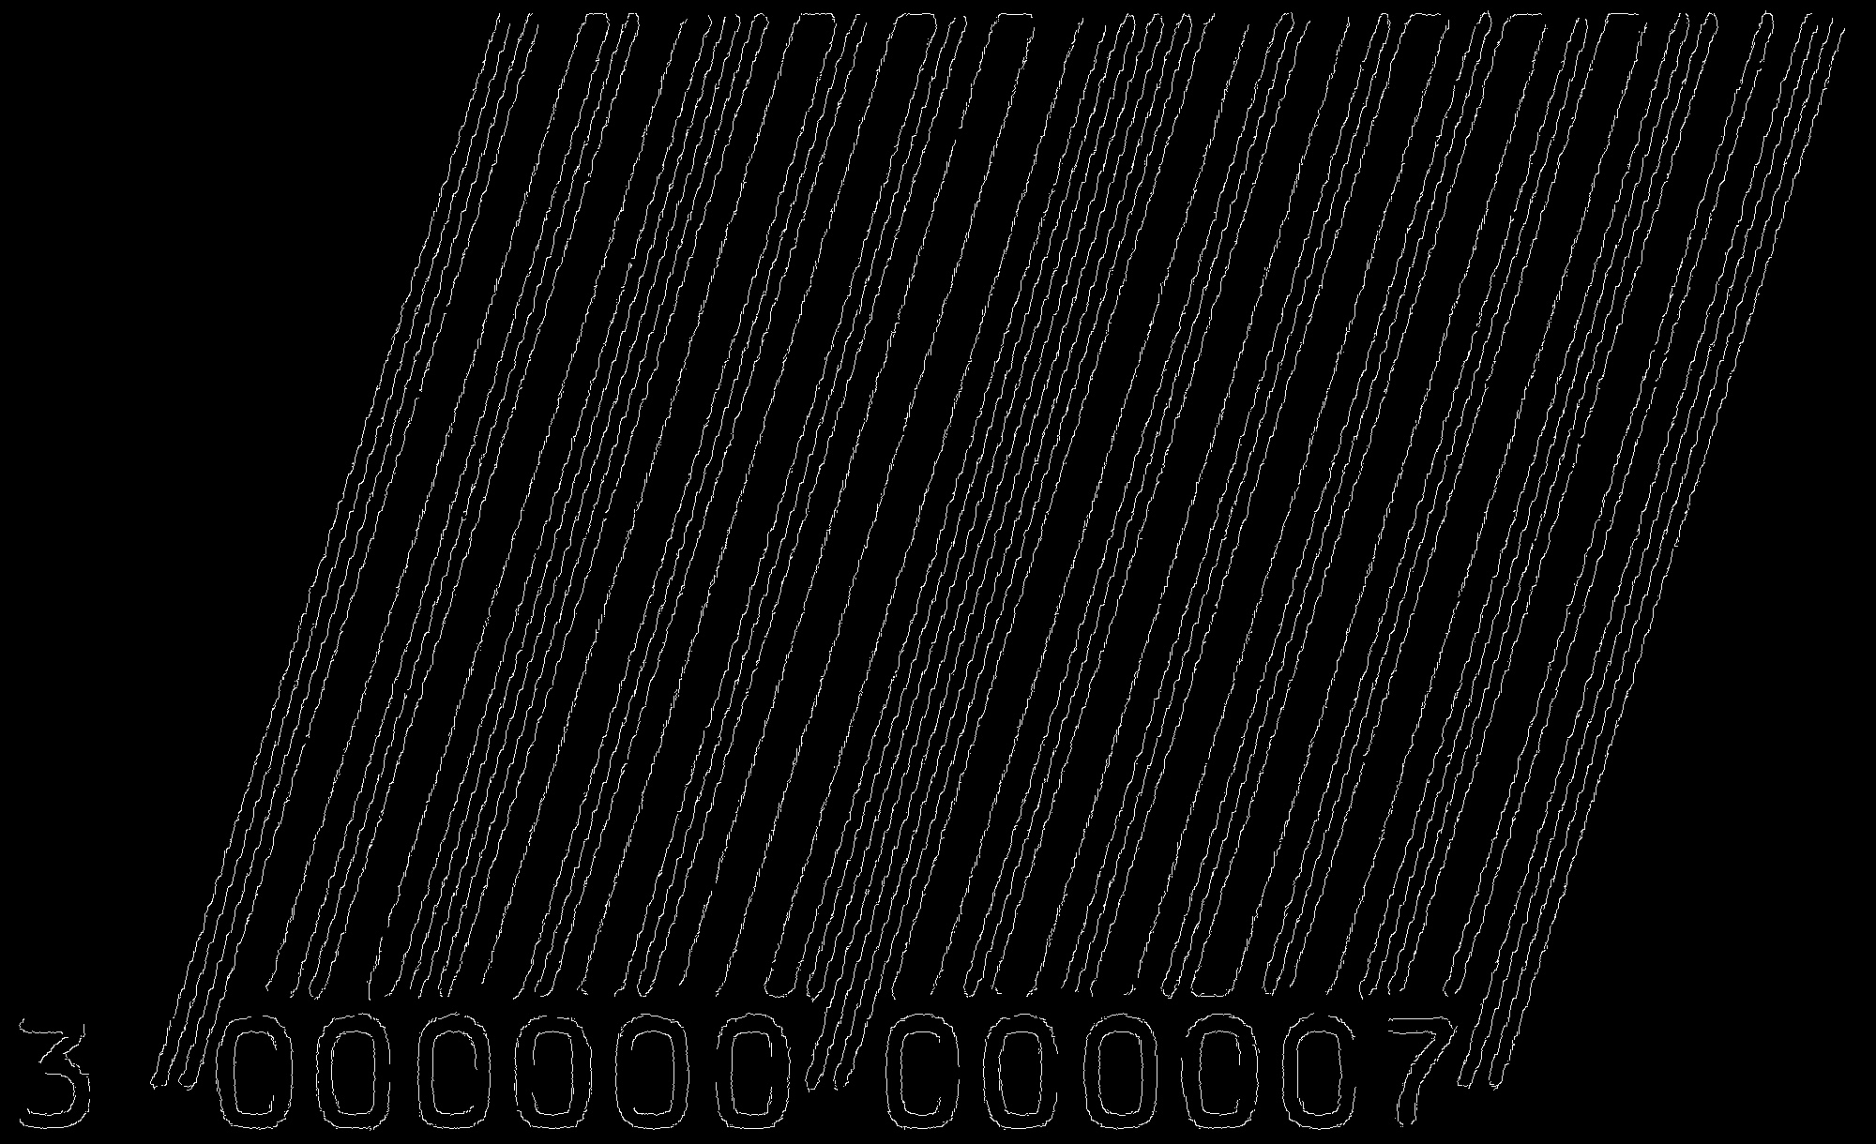
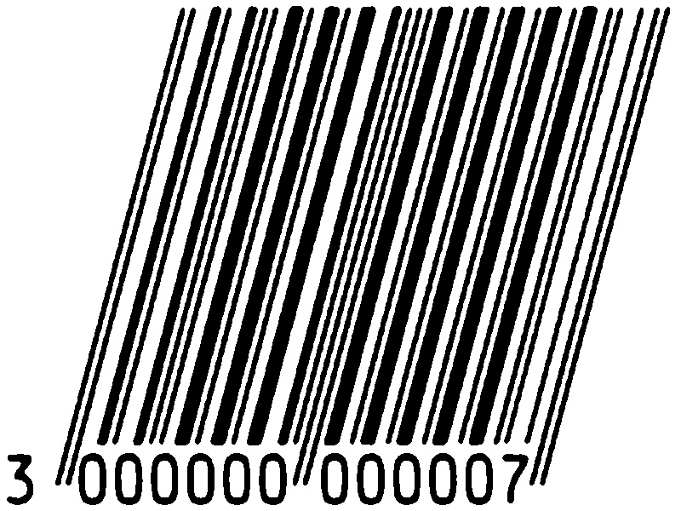
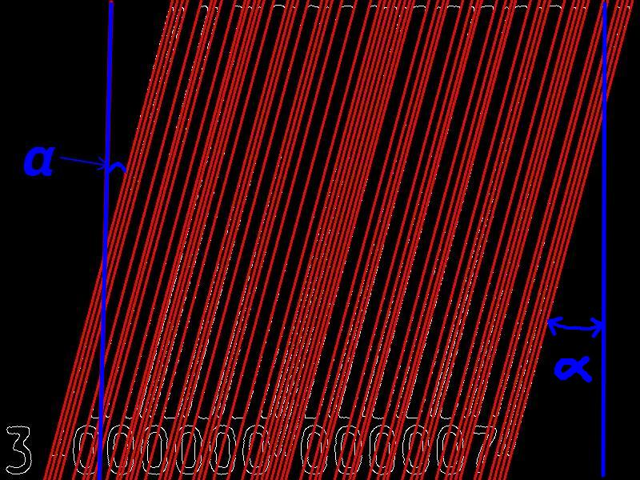

Correction de la rotation
Détection des
Contours
Redressement
Résultat
Détection des lignes et calcul de l’angle moyen d’inclinaison

Slide 5
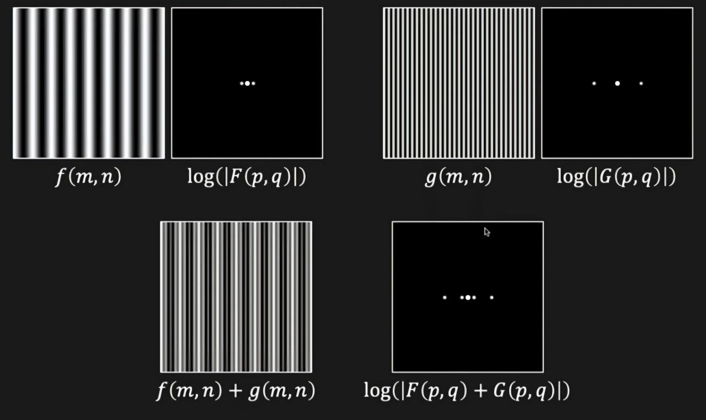
Segmentation : De la musique… à l’image
Alternance régulière des barres → Fréquence dominante détectable
Transformée de Fourier 2D → Carte des fréquences de l’image (spectre)
Chaque point de la carte → Fréquence + intensité associée
Motifs du code-barres → Pics caractéristiques dans le spectre
Exemple d’une Transformation de Fourrier Discrète 2D

Slide 6
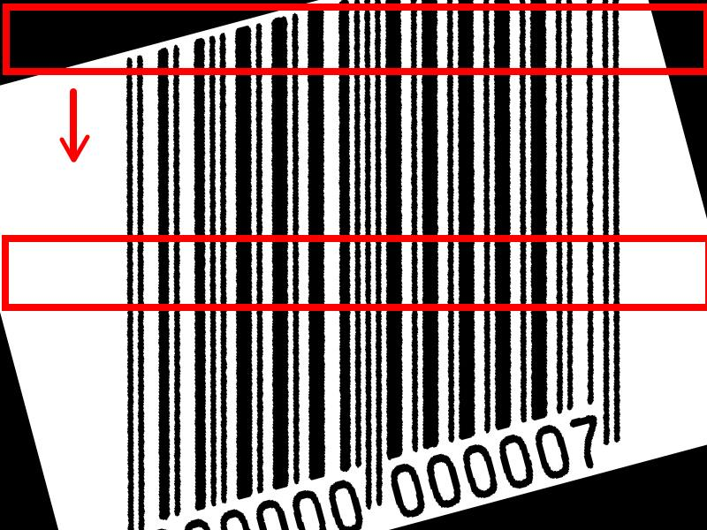
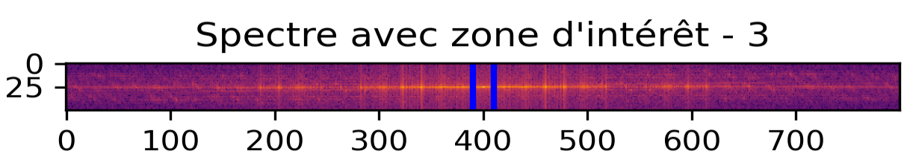
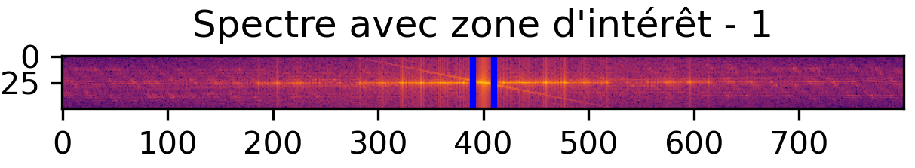
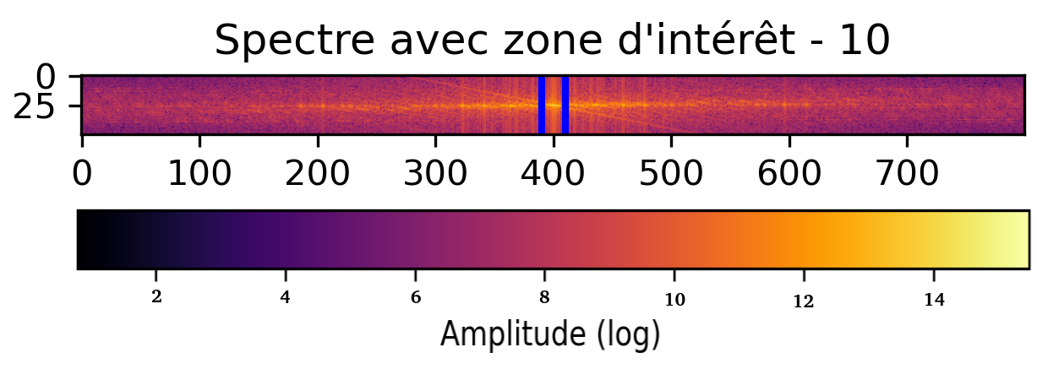

Segmentation
Segmentation
Fenêtrage
Exemple de résultat
Fenêtre
Détection par amplitude : si l’amplitude dans la zone centrale dépasse un seuil basé sur la moyenne
globale, on retient la fenêtre.

Slide 7
Conclusion
Teste avec des images
D’autres méthodes possibles et plus évoluées
L’importance de l’ordre d’application des filtres

Slide 8
Plan de l’annexe
Dé-bruitage (p7)
Amélioration du contraste(p8)
Binarisation (p9)
Correction de la rotation (p10)
Segmentation (p12)
Détection de la texture des code-barres (p13)

Slide 9
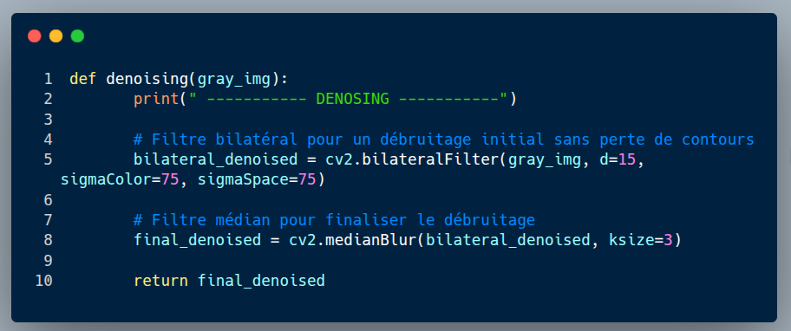
Annexe : Dé-bruitage
Code proposé pour le dé-bruitage afin de facilité l’analyse de l’image

Slide 10
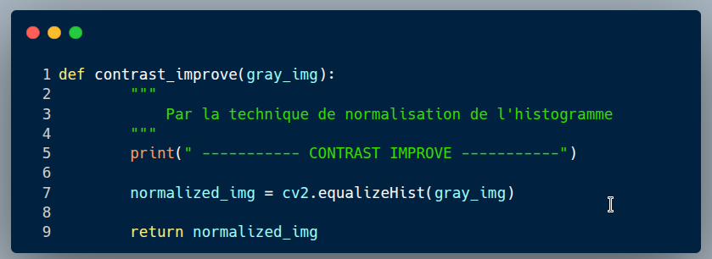
Annexe : Amélioration du contraste

Slide 11
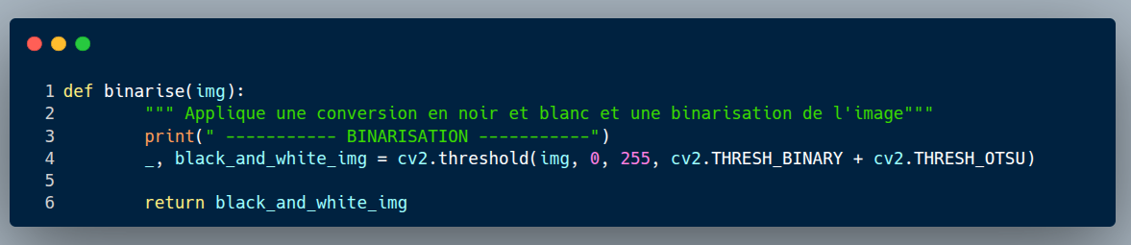
Annexe : Binarisation

Slide 12
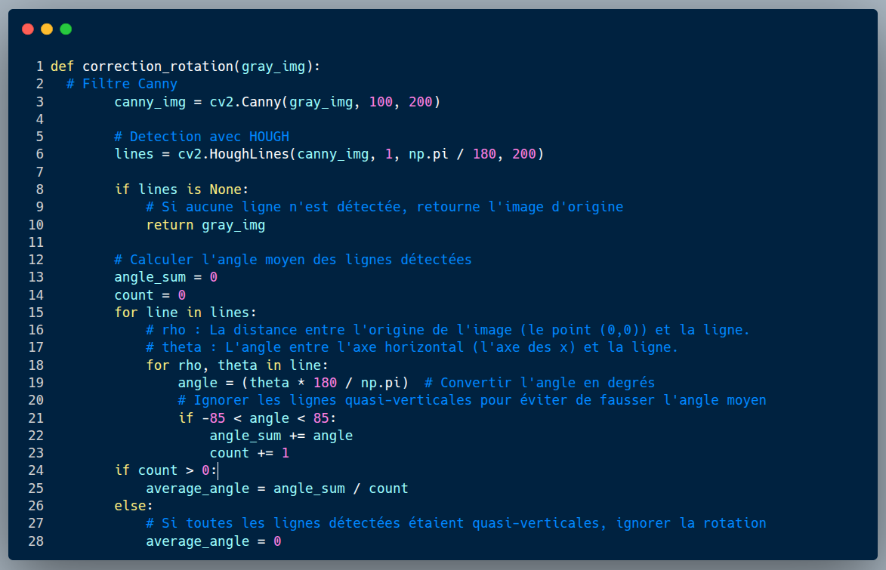
Annexe : Correction de la rotation

Slide 13
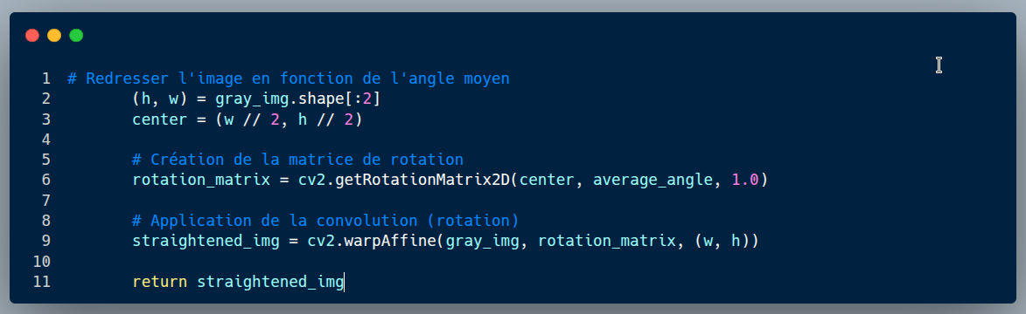
Annexe : Correction de la rotation(suite)

Slide 14
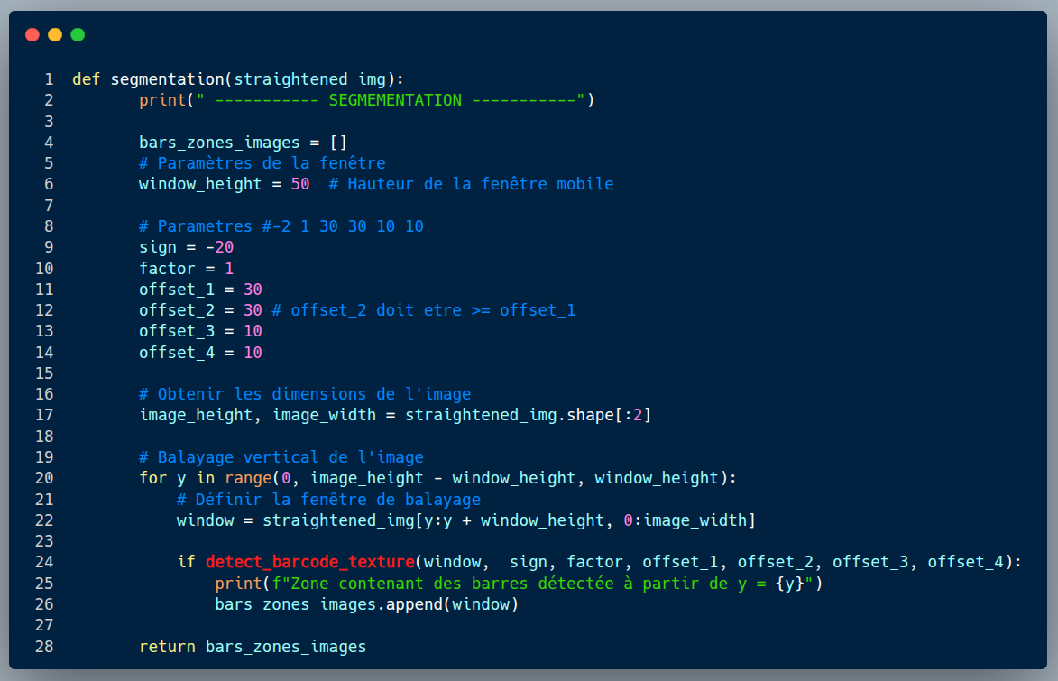
Annexe : Segmentation

Slide 15
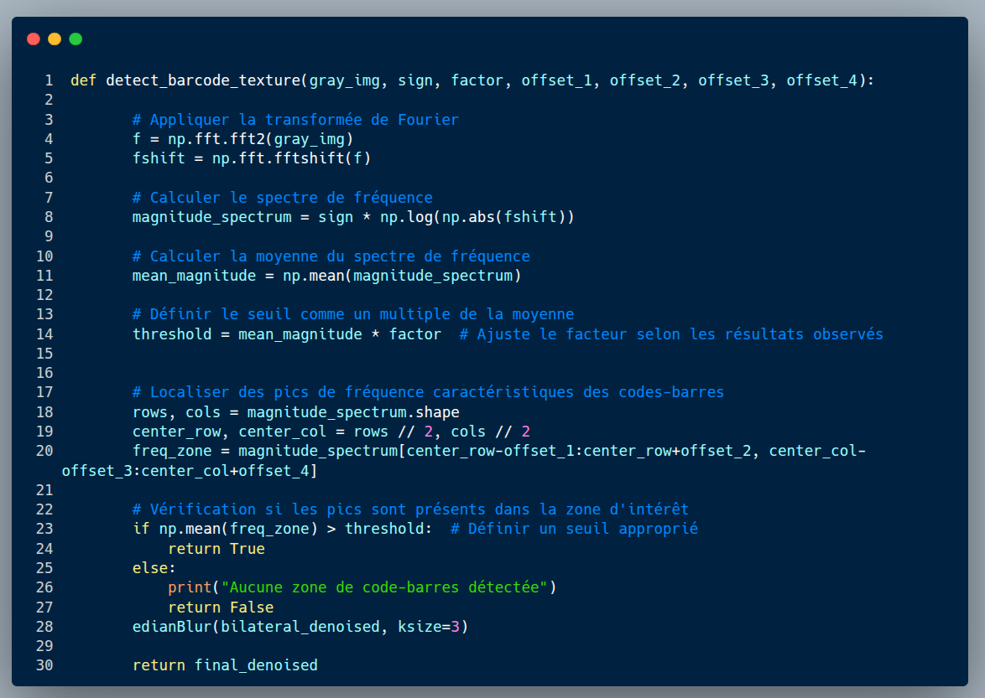
Annexe : Détecte code-barres texture

